Slide 1

Введение в R

Slide 2
Переменные
x = 60
y = 12
vars = c(0,4,-1,16,32,46,78,92,-2001)
vars[1]

Slide 3
Математические операции
12*6
## [1] 72
128/16
## [1] 8
9^2
## [1] 81
x/y
## 5
(x + y) / 9
## 8

Slide 4
Типы данных
v = "FALSE"
class(v)
## [1] "character«
v = 23.5
class(v)
## [1] "numeric«
v = TRUE
class(v)
## [1] "logical"
v = as.factor(c("m", "f", "m"))
class(v)
## [1] "factor"

Slide 5
Векторы
c(99, 64, 52, 81)
## [1] 99 64 52 81
c(TRUE, FALSE, FALSE)
## [1] TRUE FALSE FALSE
c("A+", "B-", "C", "D", "F")
## [1] "A+" "B-" "C" "D" "F"

Slide 6
Списки
scores = c(99, 65, 61) # vector of numeric values
grades = c("A", "C", "D-") # vector of character strings.
office_hours = c(TRUE, FALSE, FALSE) # vector of logical values.
student = list(scores,grades,office_hours) # list of vectors
student

Slide 7
Списки
student[1]
## [[1]]
## [1] 99 65 61
student[2]
## [[1]]
## [1] "A" "C" "D-"
student[3]
## [[1]]
## [1] TRUE FALSE FALSE
# first two components of the list
student[1:3][1]
## [[1]]
## [1] 99 65 61

Slide 8
Dataframe
str(top_il_income)
## 'data.frame': 10 obs. of 5 variables:
## $ rank : int 2 3 32 44 67 16 4 8 5 90
## $ county : Factor w/ 10 levels "DuPage","Kane",..: 1 4 5 7 8 3 10 6 2 9
## $ per_capita_income: int 38931 38459 33118 33059 31750 31110 30791 30728 30645 30594
## $ population : int 933736 703910 46045 33879 16387 123355 687263 266209 530847 7032
## $ region : int 2 2 4 5 4 2 2 5 2 4

Slide 9
Создание таблицы
# Create a, b, c, d variables
a <- c(10,20,30,40)
b <- c('book', 'pen', 'textbook', 'pencil_case')
c <- c(TRUE,FALSE,TRUE,FALSE)
d <- c(2.5, 8, 10, 7)
# Join the variables to create a data frame
df <- data.frame(a,b,c,d)
df

Slide 10
Создание таблицы
names(df) <- c('ID', 'items', 'store', 'price’)
df
## ID items store price
## 1 10 book TRUE 2.5
## 2 20 pen FALSE 8.0
## 3 30 textbook TRUE 10.0
## 4 40 pencil_case FALSE 7.0

Slide 11
Полезные функции (таблицы)
class() #класс переменной
dim() #размерность (количество строк и столбцов)
names() #шапка таблицы
str() #структура таблицы
summary() #данные по каждому столбцу
head() #верхние 6 строк
tail() #нижние 6 строк

Slide 12
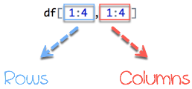
Выбрать часть таблицы
Строки Столбцы

Slide 13
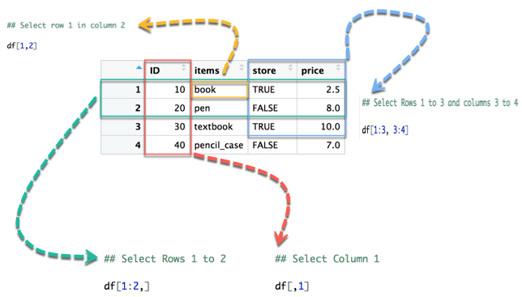
Выбрать часть таблицы

Slide 14
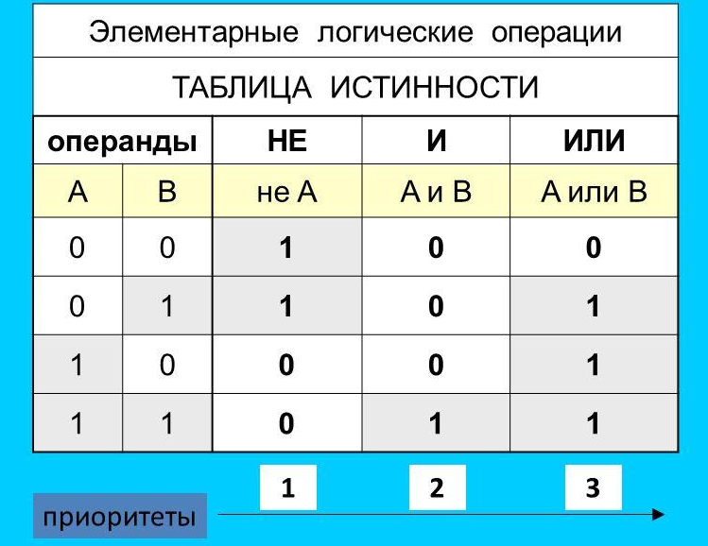
Логические операторы
TRUE == 1 FALSE == 0
< - меньше > - больше
<= - меньше или равно >= - больше или равно
== - равно
!= - не равно == - равно
& или && - AND | или || - OR ! – NOT

Slide 15
Функции
mean(c(2,3,4))
my_fun <- function (argument1, argument2) { body } my_fun(x)
INPUT
BLACK BOX
OUTPUT

Slide 16
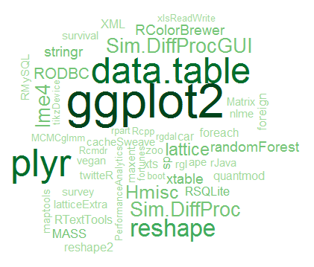
Пакеты
install.packages(“name_of_package”) library(name_of_package)

Slide 17
Полезные функции
help(mean) == ?mean – справка по функции
args(mean) – аргументы функции
sort(x, decreasing = FALSE, ...) − сортировка
identical(x, y) – идентичны ли две переменные?
abs(x) – модуль числа
mean(x) – среднее последовательности чисел
sd() – стандартное отклонение последовательности чисел
median() – медиана последовательности чисел
seq(1, 9, by = 2) – последовательность чисел, by = приращение
rep(x, times = 2) / rep(x, each = 2) – повторение чисел в последовательности
rev() – обратная последовательность элементов в векторе

